Slide 1
Special effects
Μαγκανιάρη Ελευθερία
Μητσοπούλου Κυριακή

Slide 2
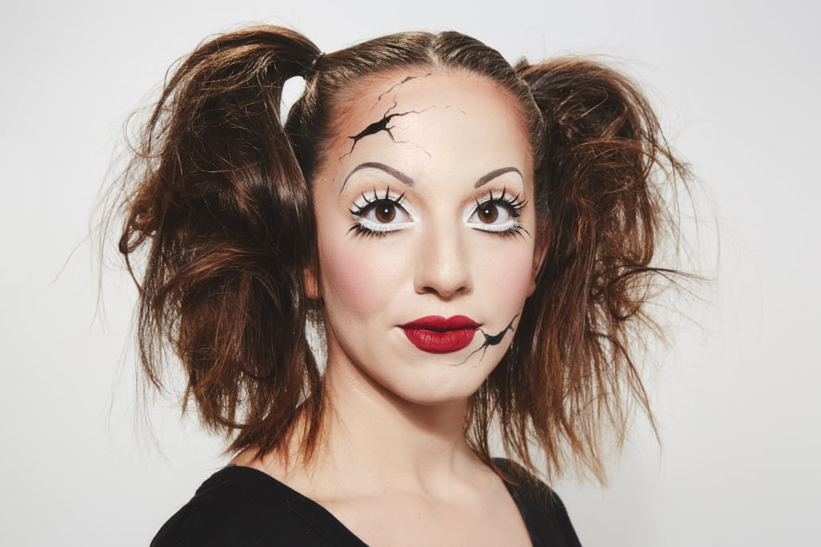
Σουρεαλιστικο μακιγιαζ

Slide 3
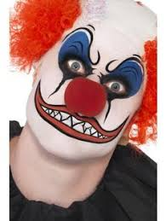
Σουρεαλιστικο μακιγιαζ

Slide 4
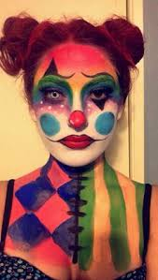
Σουρεαλιστικο μακιγιαζ

Slide 5
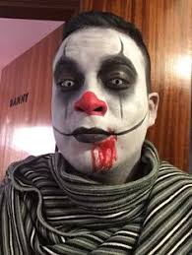
Σουρεαλιστικο μακιγιαζ

Slide 6
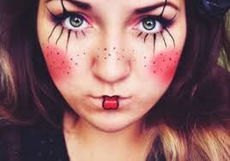
Σουρεαλιστικο μακιγιαζ

Slide 7
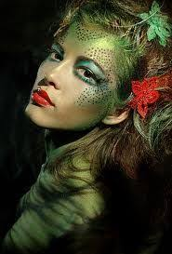
φανταστικο μακιγιαζ

Slide 8
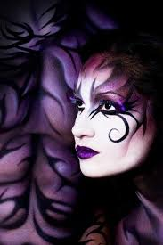
φανταστικο μακιγιαζ

Slide 9
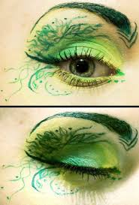
φανταστικο μακιγιαζ

Slide 10
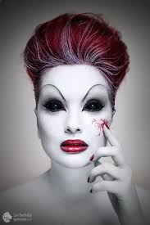
φανταστικο μακιγιαζ

Slide 11
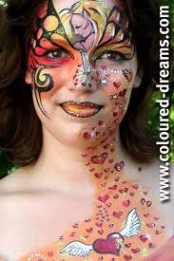
φανταστικο μακιγιαζ

Slide 12
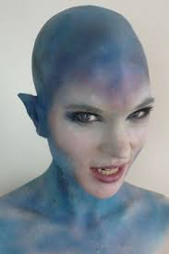
φανταστικο μακιγιαζ

Slide 13
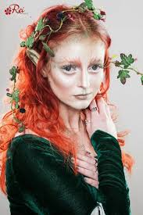
φανταστικο μακιγιαζ

Slide 14
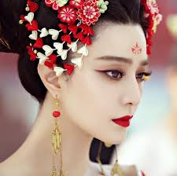
φυλετικο μακιγιαζ

Slide 15
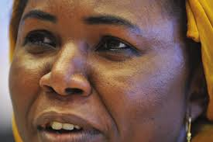
φυλετικο μακιγιαζ

Slide 16
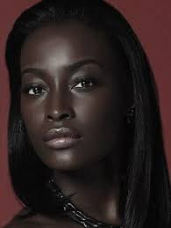
φυλετικο μακιγιαζ

Slide 17
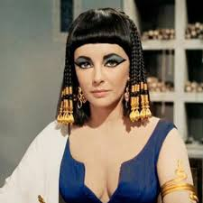
φυλετικο μακιγιαζ

Slide 18
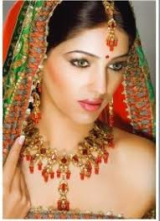
φυλετικο μακιγιαζ

Slide 19
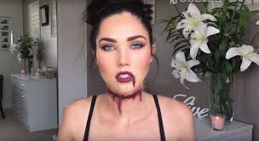
ΕΙΔΙΚΕΣ ΠΕΡΙΠΤΩΣΕΙΣ

Slide 20
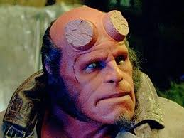
ΕΙΔΙΚΕΣ ΠΕΡΙΠΤΩΣΕΙΣ

Slide 21
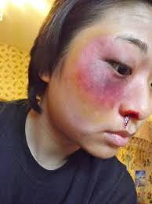
ΕΙΔΙΚΕΣ ΠΕΡΙΠΤΩΣΕΙΣ

Slide 22
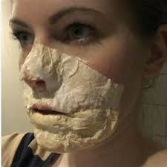
ΕΙΔΙΚΕΣ ΠΕΡΙΠΤΩΣΕΙΣ

Slide 23
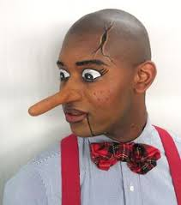
ΕΙΔΙΚΕΣ ΠΕΡΙΠΤΩΣΕΙΣ

Slide 24
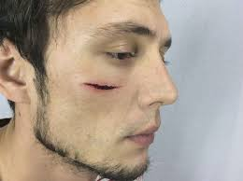
ΕΙΔΙΚΕΣ ΠΕΡΙΠΤΩΣΕΙΣ

Slide 25
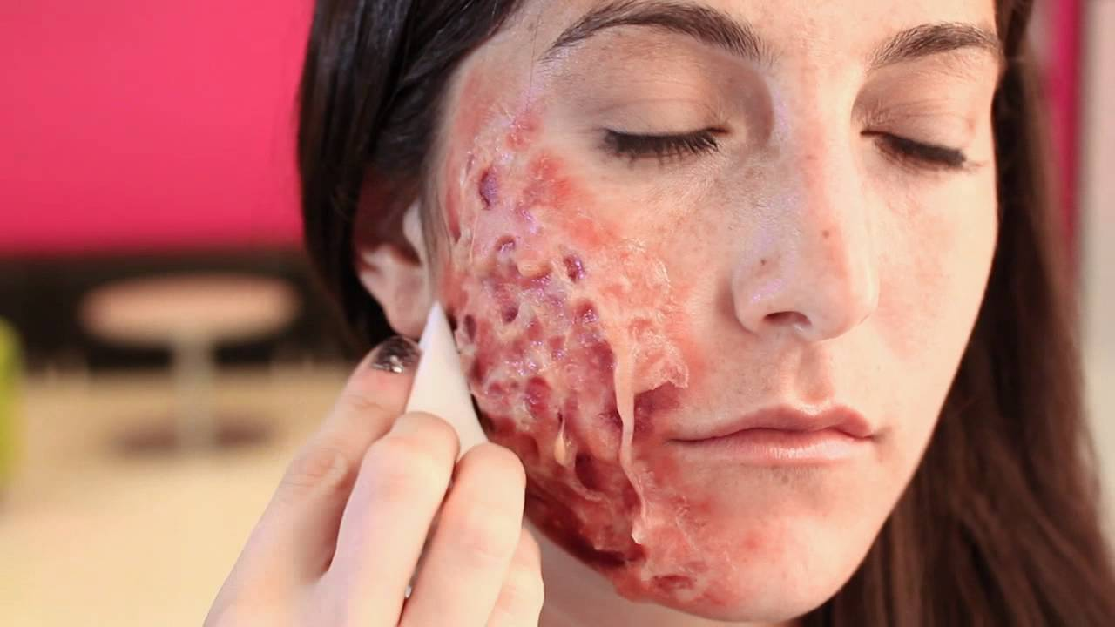
ΕΙΔΙΚΕΣ ΠΕΡΙΠΤΩΣΕΙΣ

Slide 26
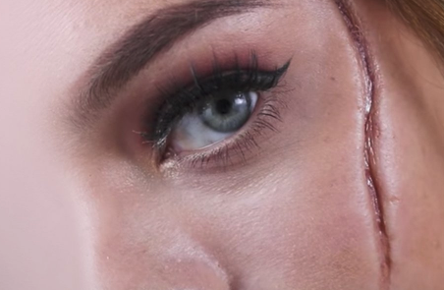
ΕΙΔΙΚΕΣ ΠΕΡΙΠΤΩΣΕΙΣ

Slide 27
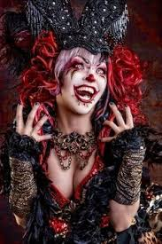
ΕΙΔΙΚΕΣ ΠΕΡΙΠΤΩΣΕΙΣ

Slide 28
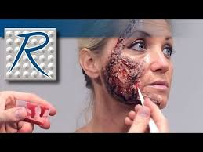
ΕΙΔΙΚΕΣ ΠΕΡΙΠΤΩΣΕΙΣ

